Slide 1

Analiza traficului în orasele aglomerate, folosind Google Maps
Tudor Bastea
@tbastea
Seminar geo-spatial.org, Nov 2016, Timisoara

Slide 2

Despre
34 de ani
nascut in Sibiu
absolvent al Facultatii de Automatica si Calculatoare, UPT, 2005
confondator & CTO, 123ContactForm
(platforma online de generat formulare si chestionare, www.123contactform.com )
pasionat de fotbal, web, Internet Of Things (IoT)
frustrat de traficul din Timisoara → TrafficIndex.org
@tbastea
Seminar geo-spatial.org, Nov 2016, Timisoara

Slide 3
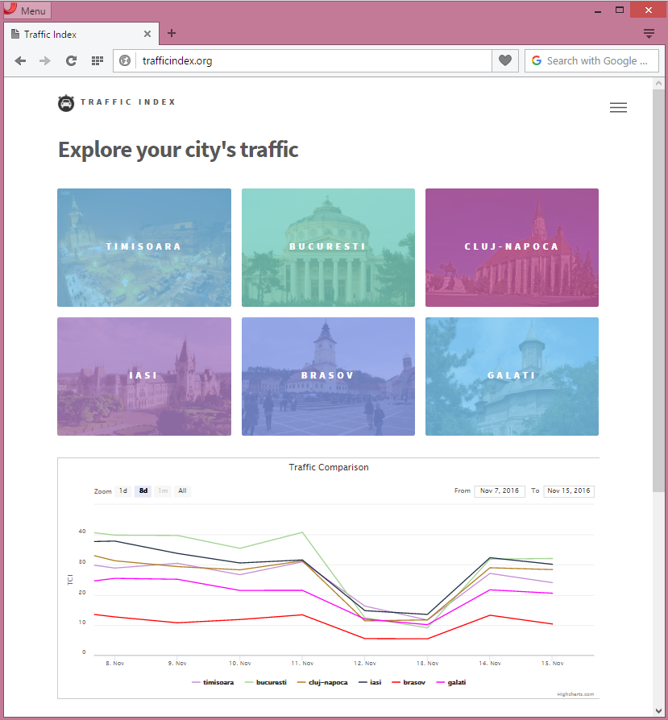

@tbastea
Seminar geo-spatial.org, Nov 2016, Timisoara

Slide 4
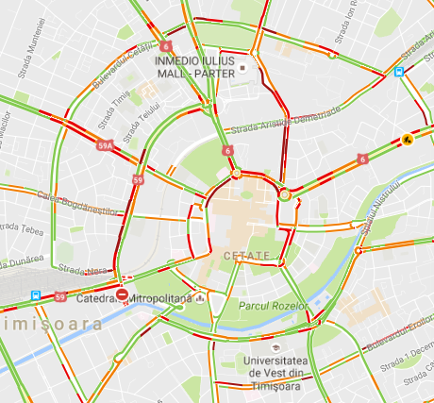
De ce TrafficIndex?
@tbastea
Seminar geo-spatial.org, Nov 2016, Timisoara

Slide 5
Cum se analizeaza traficul?
la fiecare 15 min, se salveaza imaginea generata de Google Maps, cu layerul de trafic real-time
ulterior, se analizeaza fiecare pixel al acestei imagini
@tbastea
Seminar geo-spatial.org, Nov 2016, Timisoara

Slide 6
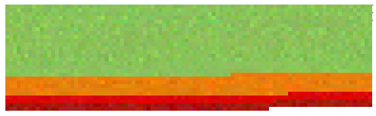
verde → P0
portocaliu → P1
rosu → P2
visiniu → P3
Traffic Congestion Index
TCI = (0 * P0) + (1 * P1) + (2 * P2) + (3 * P3)
@tbastea
Seminar geo-spatial.org, Nov 2016, Timisoara

Slide 7
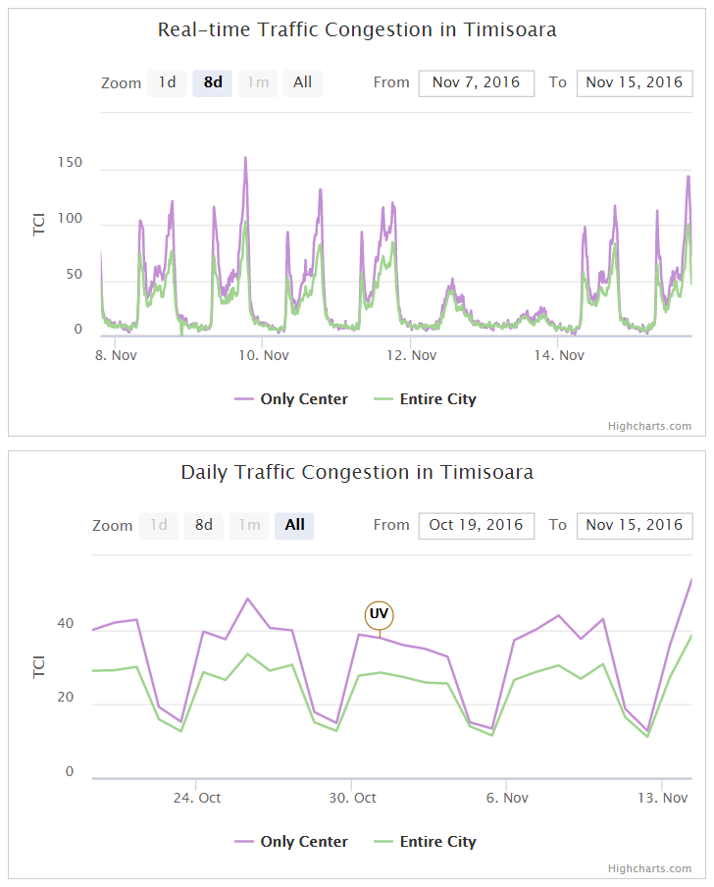
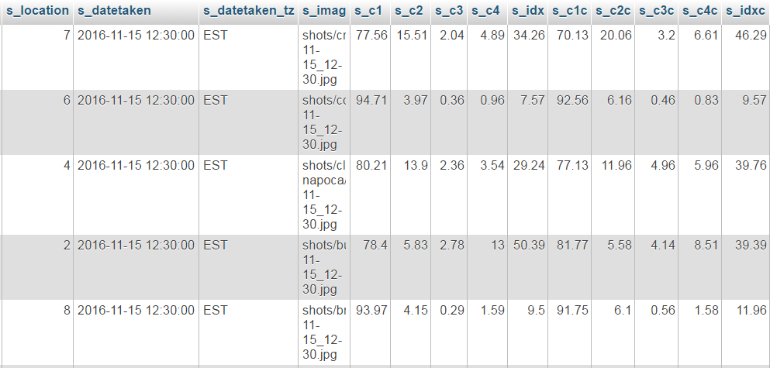
@tbastea
Seminar geo-spatial.org, Nov 2016, Timisoara

Slide 8
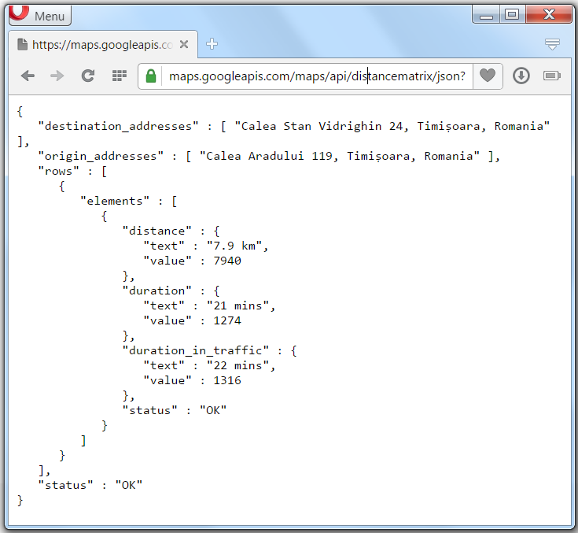
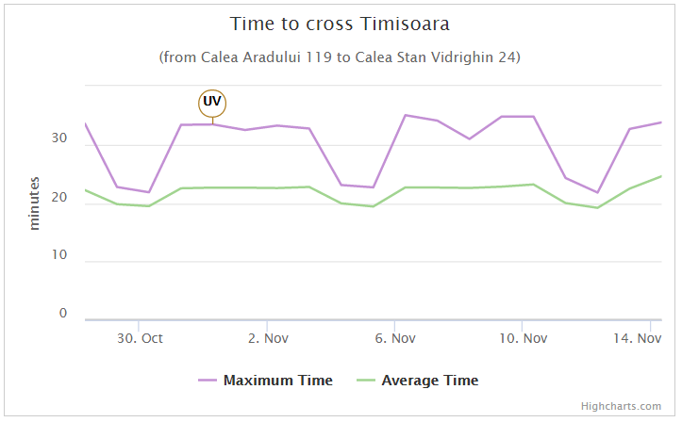
Alte date colectate
@tbastea
Seminar geo-spatial.org, Nov 2016, Timisoara

Slide 9

Links
https://developers.google.com/maps/
http://www.trafficindex.org/
Contact
tudor@123contactform.com
@tbastea
@tbastea
Seminar geo-spatial.org, Nov 2016, Timisoara

Slide 10

Va multumesc!
Tudor Bastea
@tbastea
Seminar geo-spatial.org, Nov 2016, Timisoara

